Slide 1


TRƯỜNG TIỂU HỌC ÁI MỘ A
Bài giảng điện tử Tiếng Việt lớp 1
Tên bài: om - op (tiết 1)

Slide 2

Khởi động

Slide 3
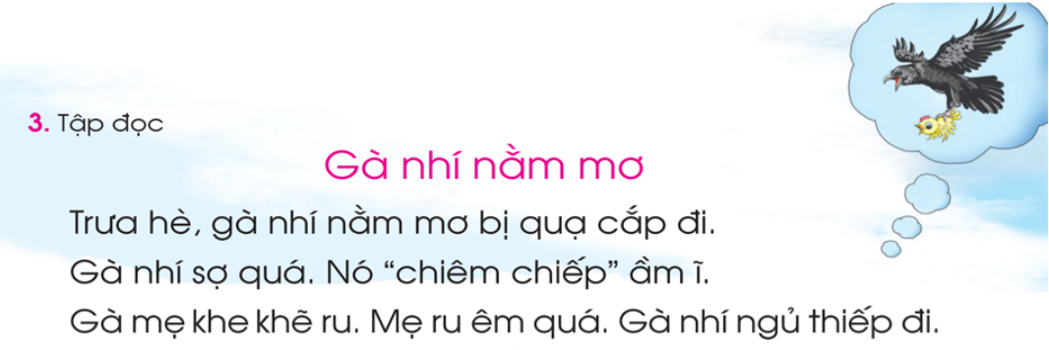

Slide 4

S
Bài 47: om - op

Slide 5

KHÁM PHÁ

Slide 6

om
om
o
m
đom đóm
om
om

Slide 7

op
op
o
p
họp tổ
op

Slide 8
o
p
m
o

Slide 9
om
op
họp tổ
om
op
đom đóm
om

Slide 10

om op

Slide 11
đom
họp
đóm

Slide 12


Slide 13



Slide 14



Luyện tập

Slide 15
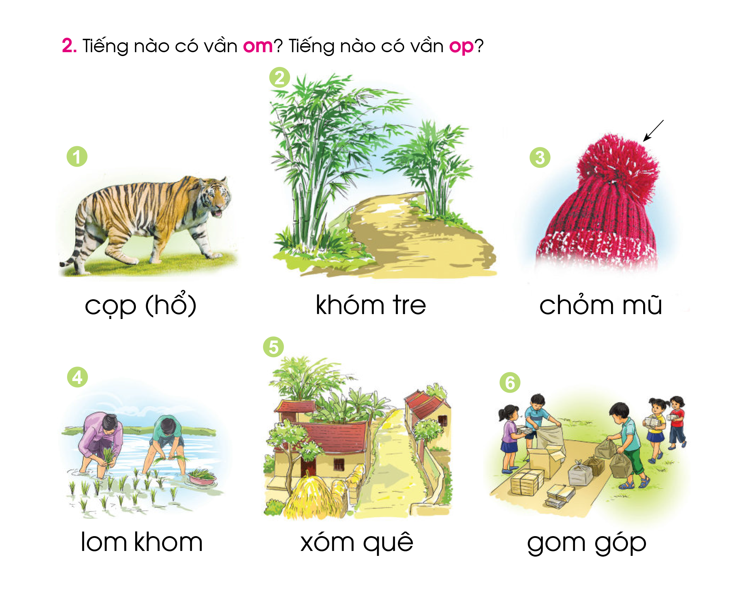

Slide 16

VẬN DỤNG

Slide 17
om
op
họp tổ
om
op
đom đóm
om

Slide 18





Chào các con!

